Slide 1
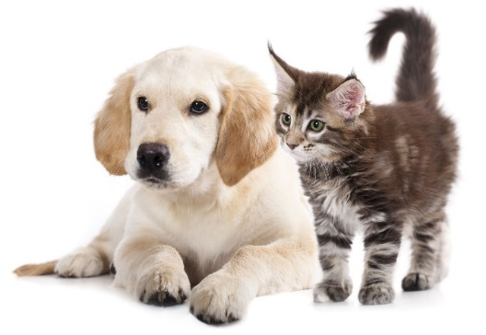
Diersoortverdieping honden en katten
Basisdeel KD Dierverzorging
Lesstof voor de CE Honden en Katten (Besluit Houders van Dieren)

Slide 2
Informatie vak
Diersoortverdieping Honden en Katten
Certificeerbare Eenheid Honden & Katten
Examenformat + theorie op wikiwijs
Schriftelijk examen
Vaardigheidsexamen
https://maken.wikiwijs.nl/?id=15&arrangement=128160

Slide 3
Planning
Rassen
Dierenwelzijn
Wet & Regelgeving
Huisvesting
Voeding
Voortplanting
Gezondheid

Slide 4
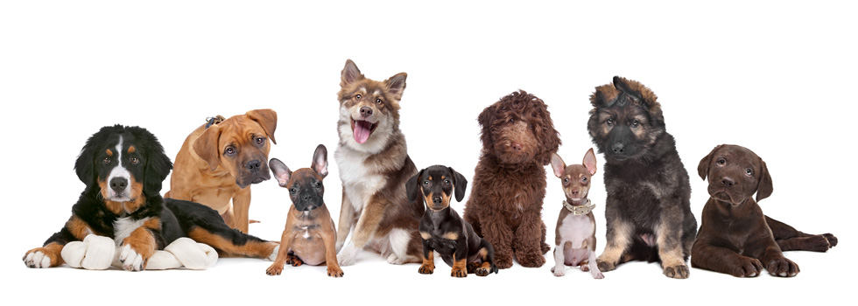
Rassenkennis

Slide 5
Leerdoelen
De (beginnend) beroepsbeoefenaar:
kan de meest voorkomende honden- en/of kattenrassen benoemen;
heeft kennis van (uiterlijke kenmerken van) de meest voorkomende honden- en/of kattenrassen;
kan omgaan met de meest voorkomende honden- en/of kattenrassen.

Slide 6
Aanpak
Theorie over rassen
Opdrachten rassenkennis
Kahoot rassenkennis

Slide 7
Eerst een stukje theorie
Wanneer is iets een soort?
Wanneer is iets een ras?

Slide 8
Soort
Soort = een groep organismen, waarvan de leden onderling kunnen voortplanten en waaruit vruchtbare nakomelingen ontstaan

Slide 9
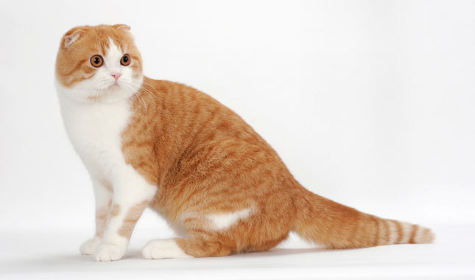
Ras
Ook wel ondersoort genoemd
De huiskat (Soort) bevat verschillende rassen
Rassen zijn ondersoorten die sterk op elkaar lijken.
Door menselijk handelen ontstaan

Slide 10
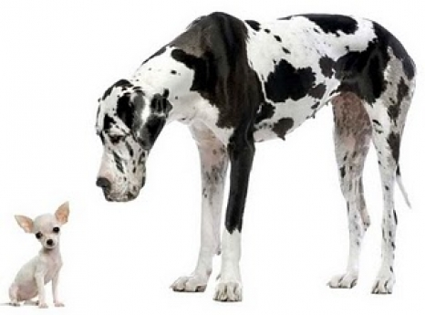
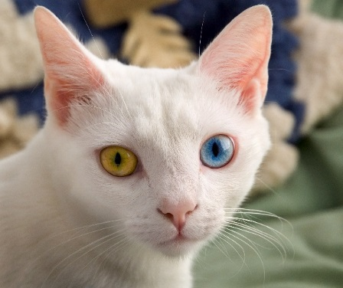
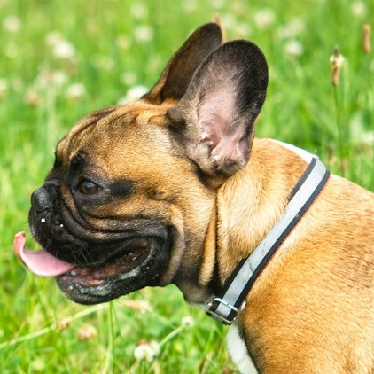
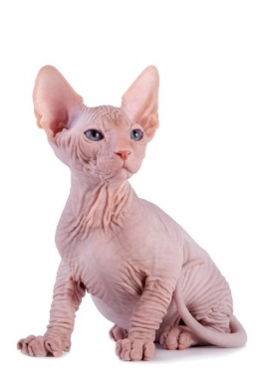
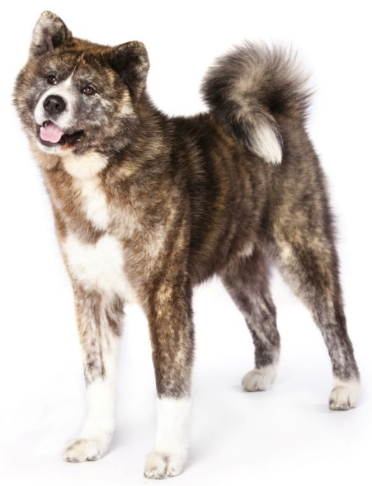
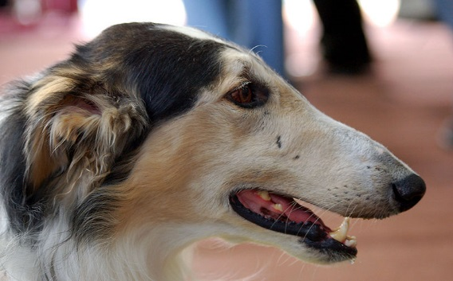
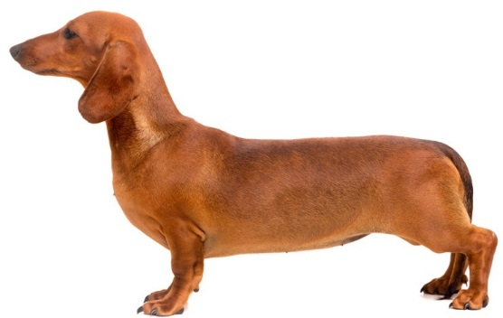
Wat is het exterieur?
Het eerste wat je van een dier ziet
Van Kop tot Staart
Notes:
Rassen kunnen erg van elkaar verschillen. Kijk maar naar de plaatjes in deze sheet.

Slide 11
Exterieurkenmerken hond en kat
Anatomie
Stand van de neus, oren, ogen, staart
Vachttype
Kleur, aftekeningen en patronen
Geslacht
Schofthoogte
Houding
Lichaamsbouw
Notes:
Dit zijn een aantal kenmerken waarbij je rassen kunt onderscheiden.

Slide 12
Rasgroepen (hond)
330 rassen erkend door het FCI
Onderverdeling in 10 rasgroepen
Raad van Beheer
Notes:
10 rasgroepen
1: herdershonden en veedrijvers
2: pincers, schnauzers en molossers en Sennenhonden
3. Terriers
4. Dashonden
5. Spitsen en oertypen
6. Lopende honden en zweethonden
7. Voorstaande honden
8. Retrievers, Spaniels en Waterhonden
9. Gezelschapshonden
10. Windhonden

Slide 13
Rasgroepen (kat)
Natuurrassen
Gevestigde rassen
Mutatierassen
Combinatierassen

